Slide 1
Astana Walks
Один запрос.
План прогулки с возвращением.
Задача №1 НИЦ Smart City
Build with AI / GDG Astana · 20 октября 2026
01
Notes:
Astana Walks помогает решить маленькую городскую задачу: куда сходить поблизости, если есть немного свободного времени. Человек пишет одно сообщение, а помощник учитывает старт, интересы и время, подбирает места и рассчитывает возвращение. Текущая версия объединяет три источника и показывает один план. Мы представляем работающий прототип, а не обещание универсального городского консьержа. Дальше покажем пользовательский путь, устройство решения и границы того, что действительно проверено.
Источники и границы:
Условие хакатона, задача №1.
README.md; docs/UNIFIED_LAB.md.

Slide 2
Сообщение вместо анкеты
«Я у Байтерека, хочу в компклуб
на пару часов»
31
Старт из текста или GPS по согласию
Время из сообщения; иначе 60 / 120 / 240
Нет известного старта → нет поиска
ограниченная категория
с RU / EN синонимами
Это лексический разбор намерений; произвольное понимание любого желания не заявлено.
02
Notes:
Вместо отдельных полей пользователь вводит обычную фразу. Парсер различает тридцать одну поддерживаемую категорию, положительные и отрицательные пожелания, основной тип места и альтернативы. «На пару часов» означает сто двадцать минут. Если время не названо, предлагаются готовые варианты на час, два и четыре часа. Старт определяется по известному ориентиру, локальным данным OSM или геолокации браузера после отправки. Если старт неизвестен, доступ отклонён или точка вне поддерживаемого города, система завершает запрос до обращения к источникам и модели.
Источники и границы:
app/activity_intent.py; app/category_catalog.py; app/lab_context.py.
qa/pharmacy-question-check.json: проверка вопросительных форм, source 8d49.

Slide 3
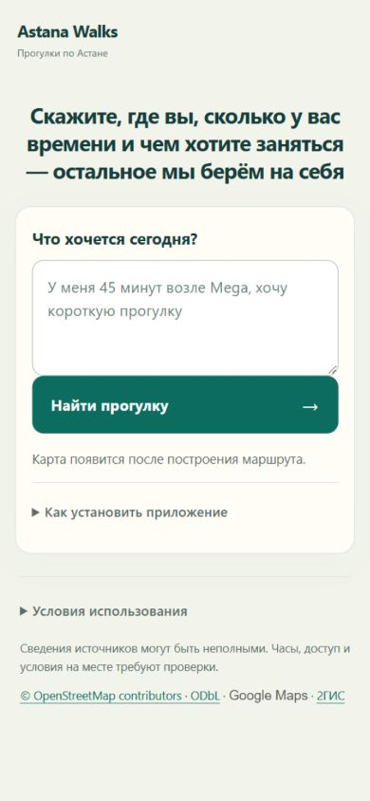
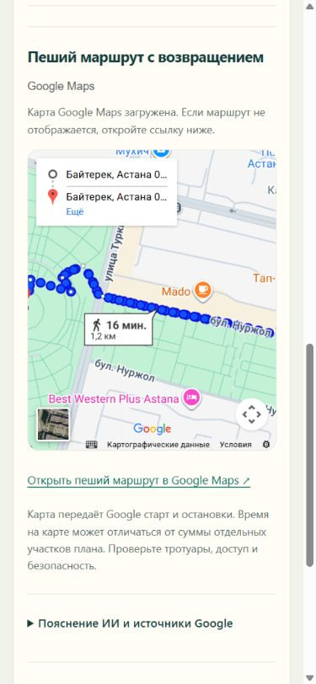
Мобильный путь: запрос → маршрут
Одна форма
Один ответ
Одна карта
Объяснение и все источники
доступны одним раскрытием.
Карта появляется после плана.
Фактические снимки UI 0bb; иллюстрация интерфейса, не доказательство нового pharmacy-fix.
03
Notes:
Это реальные снимки мобильного интерфейса объединённого прототипа. Сначала виден запрос, затем остановки, время и карта. Интерфейс не требует выбирать поставщика данных. Объяснение модели, исходное резюме Google и все ссылки на источники сохранены в одном раскрываемом блоке. Карта появляется только после построения маршрута. Снимки относятся к версии ноль-бэ-бэ и показывают интерфейс; более поздние исправления вопроса про аптеку проверялись отдельно. Мы не выдаём эти изображения за новое живое испытание всех категорий.
Источники и границы:
tmp/category-mobile-initial-390.png; tmp/category-mobile-route-390.png.
qa/category-coverage-check.json: source 0bb.
Google Maps attribution сохранена внутри фактического снимка карты.

Slide 4
Три источника → проверка → объяснение
OSM
Google
2ГИС
1 267 исходных POI
1 266 доступны поиску
Снимок с происхождением
Grounding Lite целиком
Все обязательные превью
Направленные WALK-пути
До 10 карточек за поиск
Тип из реальной рубрики
Без подмены названием
Локальная Qwen объясняет найденные публичные факты
Qwen3-4B-Instruct-2507 Q4_K_M · llama.cpp b11739 · CPU
04
Notes:
У каждого источника своя роль. OSM даёт воспроизводимый городской снимок: тысяча двести шестьдесят семь объектов, из которых один с ограниченным доступом исключён. Google даёт полное Grounding-резюме со всеми обязательными превью и направленные пешеходные участки. Два-ГИС возвращает до десяти карточек; нужную категорию подтверждает фактическая рубрика, а не название заведения или текст поиска. После отбора локальная Qwen формулирует объяснение. Она не выбирает выдуманные места из памяти. Строгие проверки связывают ответ с известными идентификаторами, категориями и рассчитанным планом.
Источники и границы:
data/poi.astana.json; app/unified_walks.py; app/unified_narration.py.
app/google_grounded.py; app/unified_dgis.py.
Модель: Qwen3-4B-Instruct-2507, Unsloth Q4_K_M; llama.cpp b11739 CPU.

Slide 5
Бюджет включает дорогу обратно
120 минут
Один клуб · фактический принятый пример
Путь туда и обратно | 18 мин
Предложенное посещение | 97 мин
Буфер | 5 мин
Всего | 120 мин
Живой пример 0bb. Возврат 9 мин входит в 18. Embed: 16 мин / 1,2 км — другой движок Google.
05
Notes:
В одном принятом живом примере человек попросил компьютерный клуб на два часа. План сохранил именно клуб и весь бюджет: восемнадцать минут на ходьбу, девяносто семь на предлагаемое посещение и пять минут запаса. Возвращение заняло девять минут и уже включено в восемнадцать. Карта использует те же проверенные числовые координаты старта и финиша. При этом Embed показал шестнадцать минут: разные сервисы Google могут оценивать путь по-разному. Это не гарантия секундной точности и не подтверждение свободного компьютера или условий клуба.
Источники и границы:
qa/category-coverage-check.json: живой клубный сценарий 0bb.
app/route_map.py; app/unified_walks.py.
Google Maps Embed и Compute Routes — разные оценки.

Slide 6
Неизвестное остаётся неизвестным
Розетка, тишина, часы и наличие
требуют подтверждения источника.
Нужного типа нет → не заменяем его кафе или парком
Неподтверждённое утверждение → отклоняем текст
Аптека найдена ≠ лекарство есть в наличии
Исходный запрос и GPS не записываются в историю. Смешанный ответ не архивируется.
06
Notes:
Строгое ограничение важнее красивого ответа. Если пользователь требует розетку, тихое место или ночную работу, неизвестный признак не становится подтверждённым. Если нужного типа нет, приложение не подменяет его кафе или парком. Запрос про аптеку не означает, что там есть конкретный препарат, и помощник не даёт медицинских советов. Модель может ошибаться в формулировках, поэтому неподтверждённые утверждения приводят к отклонению текста. Личный запрос и координаты не сохраняются как история; объединённые ответы и сырые данные Два-ГИС не выгружаются в материалы. Перед отправкой доступны условия передачи данных источникам.
Источники и границы:
docs/UNIFIED_LAB.md: privacy, unknown properties, mixed archive off.
app/unified_narration.py; app/unified_walks.py.
PWA сохраняет только оболочку, не API, запросы, GPS и карты.

Slide 7
Проверяем поведение, а не обещания
384 / 386
пройдены · 2 Windows-пропуска symlink
82 frontend + 23 PWA — входят в этот прогон
5 проверок iframe — отдельная последующая дельта
Живые примеры: клуб принят · EXPO-текст отклонён
Аптека: нет кандидатов → нет LLM и подмены кафе
07
Notes:
Здесь приводим только подтверждённый прогон версии восемь-дэ-сорок-девять: триста восемьдесят шесть тестов, триста восемьдесят четыре пройдены, два пропущены из-за Windows-ограничений символических ссылок. В него входят восемьдесят две проверки интерфейса и двадцать три проверки PWA. Пять более поздних проверок iframe указаны отдельно, без придуманного общего итога. Живые результаты тоже разделены: клубный ответ принят, неподтверждённое число в EXPO-объяснении отклонено, запрос про аптеку завершился без кандидатов и без модели. Это не утверждение, что все тридцать одна категория прошла живой поиск.
Источники и границы:
qa/pharmacy-question-check.json: confirmed 8d49 test boundary 386/384/2.
qa/category-coverage-check.json: historical source 0bb, not current full-live matrix.
Iframe source 331: 5 subsequent tests, separate boundary.
PR18 CI green as confirmed by integration owner.

Slide 8
Сценарии задачи №1
MEGA · 30–60 минут
Прогулка в диапазоне времени
Кофе + тишина + розетка
Только подтверждённые свойства
Ребёнок · парк или музей
Альтернативы, не выдуманный интерактив
Аэропорт · 2 часа до вылета
Заявить, что трансфер и контроль не входят
Ночь · Абу-Даби / EXPO
Не обещать событие или доступ на крышу
08
Notes:
Пять строк соотносят прототип с исходными сценариями. Для MEGA важен диапазон свободного времени. Для кофе — подтверждённые тишина и розетка. Для семьи — возможность выбрать площадку или музей, не приписывая музею интерактивную выставку. Туристу перед вылетом нужно явно напомнить: трансфер в аэропорт, регистрация и контроль не входят в городской бюджет. Ночная необычная активность у Абу-Даби и прогулка у EXPO требуют такой же осторожности: наличие здания или места не доказывает сегодняшнее событие, доступную крышу или работу ночью. Эти фразы служат сценариями проверки, а не рекламой конкретных заведений.
Источники и границы:
Условие хакатона, задача №1.
docs/CURRENT_SCENARIOS.md — актуальные границы сценариев.
Без утверждения live PASS всей матрицы.

Slide 9
Пилот и следующие шаги
Гипотеза: отели и туристические стойки
Измерять: выбранные планы и полезность ответа
Проверять на месте: источники, часы и доступность
Далее: семантический разбор намерений,
покрытие мест, оценка с жителями, RU / KZ / EN
Спрос и выручка не измерены. Сейчас 31 категория; универсальный интеллект не заявлен.
09
Notes:
Бизнес-идея пока остаётся гипотезой. Небольшой пилот можно предложить отелям и туристическим стойкам, где часто задают вопрос: что успеть рядом за час или два. Полезные метрики — доля выбранных планов и оценка объяснений человеком. Следующий технический шаг — семантический разбор намерений с проверяемой схемой вместо постоянного расширения словаря. Также нужны более полные данные, проверки условий на месте и оценка маршрутов с жителями. Мы не заявляем измеренный спрос, выручку или универсальное понимание любых пожеланий.
Источники и границы:
Бизнес-гипотеза команды; спрос и выручка не измерялись.
Текущий контракт: 31 ограниченная категория; дальнейший semantic intent не реализован.

Slide 10
Демо и материалы
entire-burn-cricket-ashley.trycloudflare.com
Временное публичное демо: нужны ПК, сервер и туннель
Постоянный адрес владельца: ltybcs.com/demo — план
PDF + редактируемый PPTX + речь на 6:20
YouTube: пользователь загрузит позже
Пределы: неполные POI, CPU-задержки, квоты Google 500 и 2ГИС 500 / 30 дней. Старое видео — историческое.
10
Notes:
Текущее демо доступно через временный публичный туннель и зависит от работающего компьютера, сервера и соединения. Адрес владельца ltybcs точка com слэш demo — намеченное постоянное размещение, а не уже подтверждённый перенос. В комплекте находятся эта презентация в PDF, редактируемый PowerPoint и текст речи. Новая ссылка YouTube пока отсутствует: пользователь загрузит ролик сам. Старое видео относится к предыдущему снимку проекта. Для демонстрации учитываем задержку CPU и отдельные лимиты: пятьсот попыток Google и пятьсот попыток Два-ГИС за тридцать дней.
Источники и границы:
https://entire-burn-cricket-ashley.trycloudflare.com/
ltybcs.com/demo — planned owner deployment, not confirmed uploaded.
docs/CURRENT_SUBMISSION.md.
Historical video and old PDFs are source-bound, not current unified evidence.

